Slide 1

Алгоритм для мэтчинга кандидатов

Slide 2
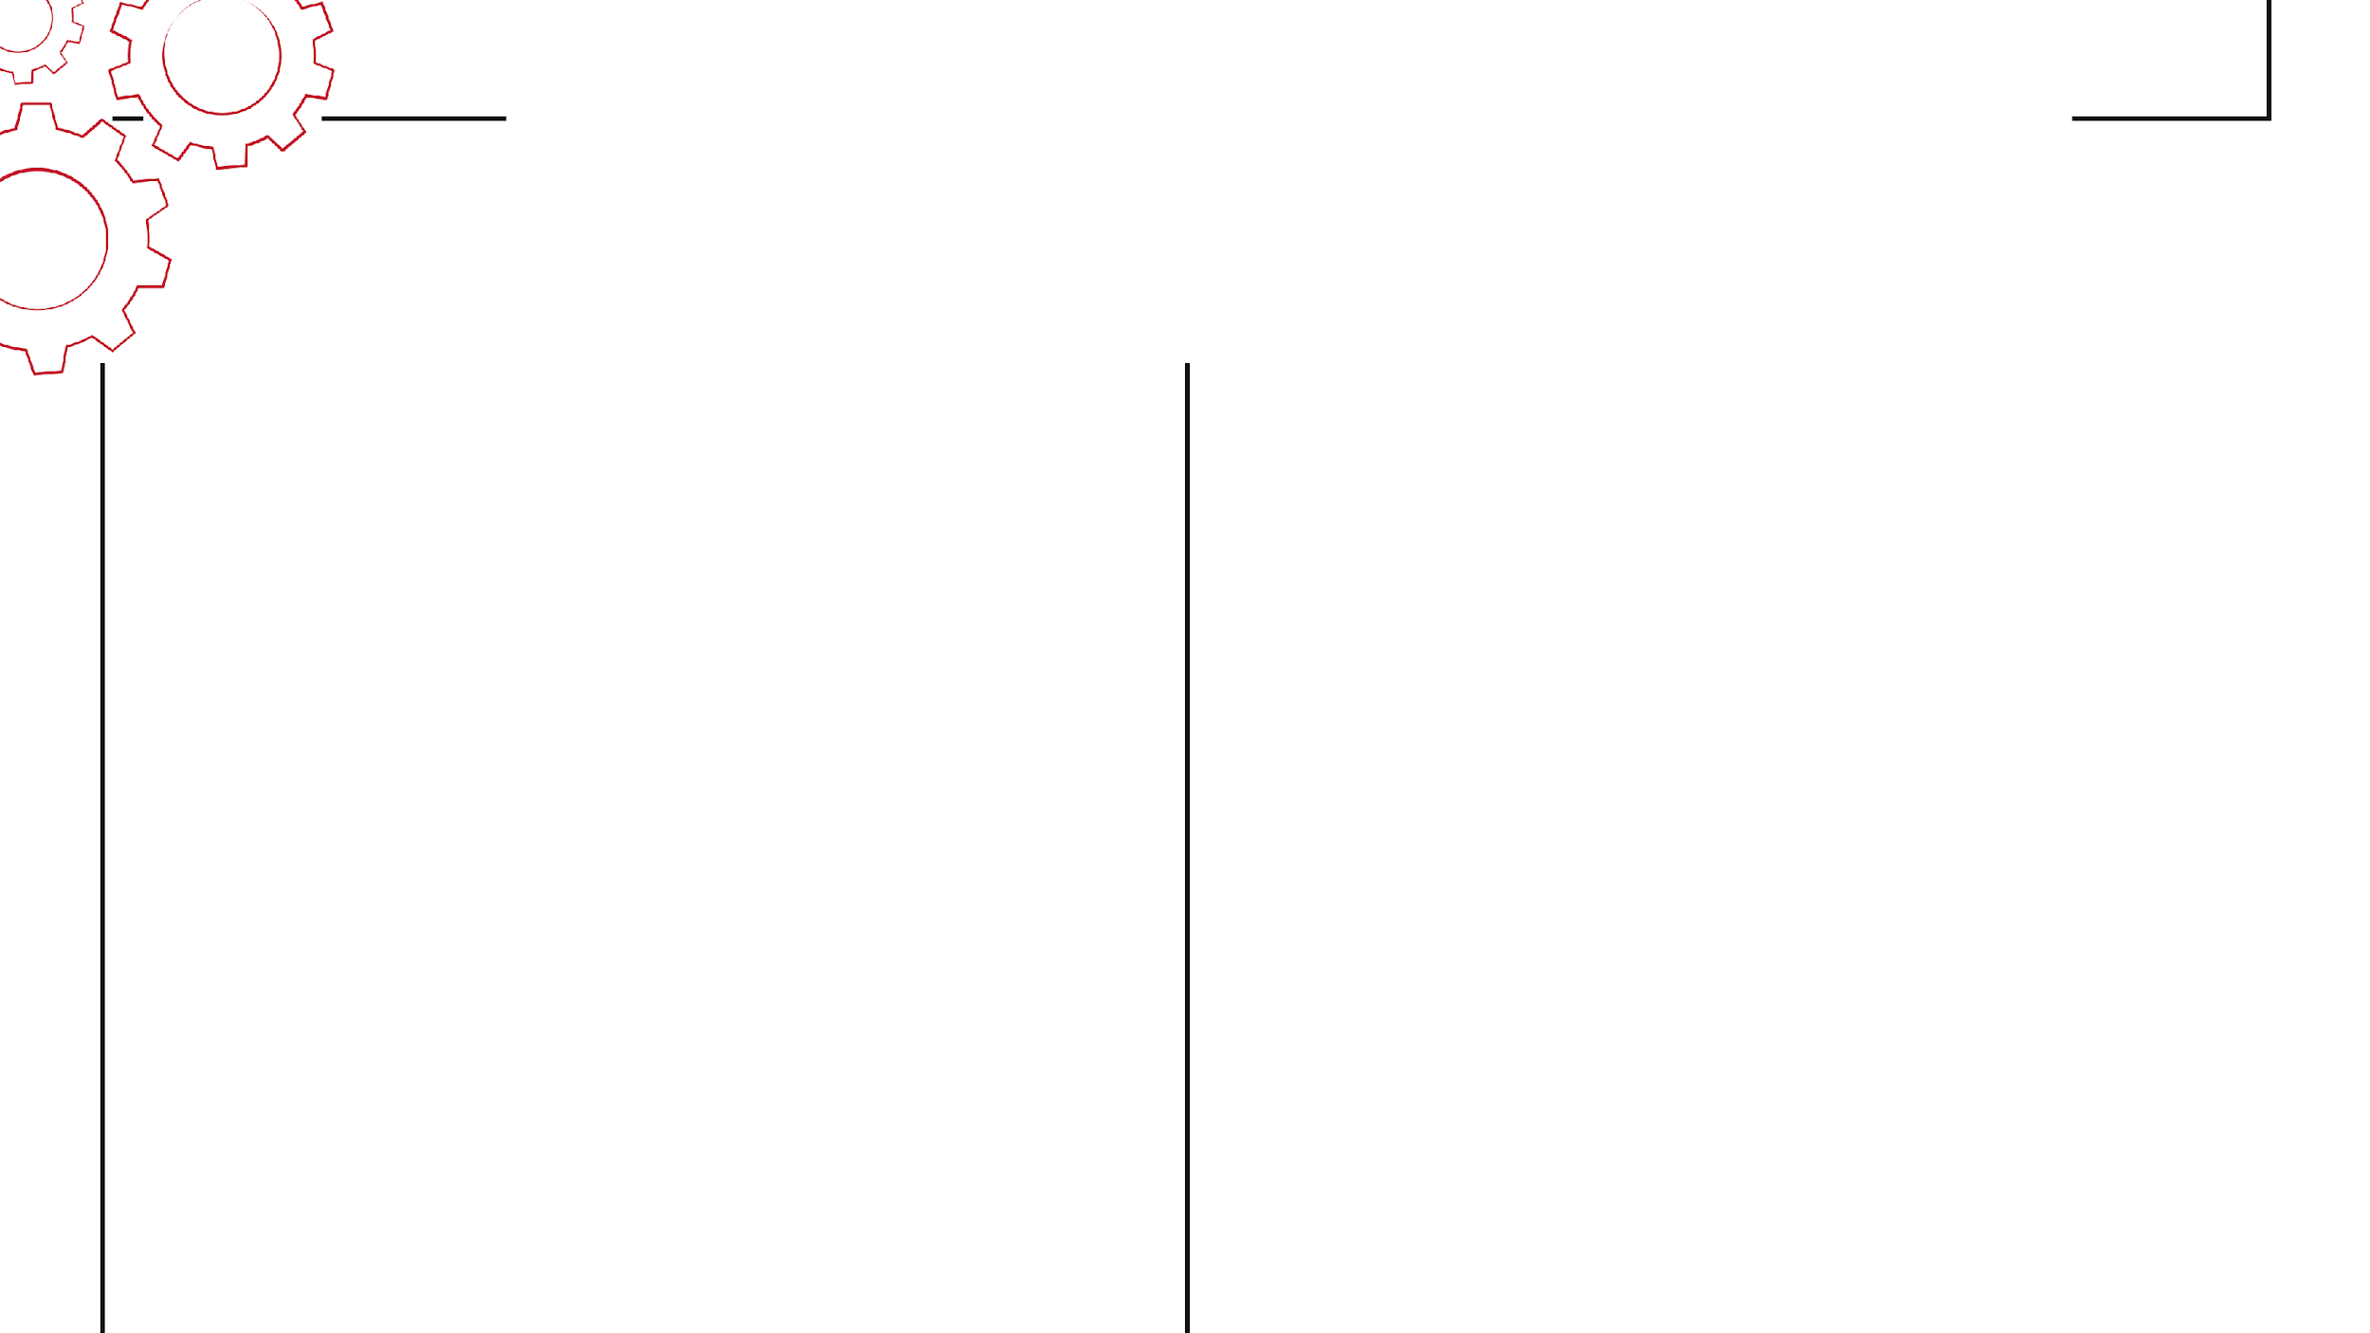
Введение
Проблема
Поиск и отбор подходящих кандидатов на вакансии - трудоемкий процесс
Решение
Алгоритм для
мэтчинга кандидатов

Slide 3
Наш стек
PdfMiner
Получение информации из PDF файла резюме
GigaChat
Обработка информации для заполнения JSON

Slide 4


Парсинг резюме
Инструмент: PdfMiner
Результат: JSON файл с информацией о кандидате

Slide 5
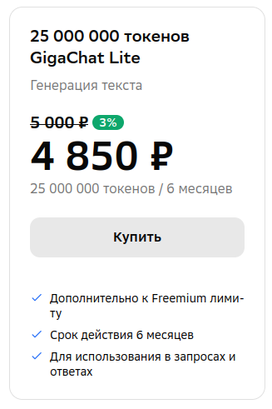
Модель
Было выбрано отечественное GigaChat API
3 рубля за резюме

Slide 6
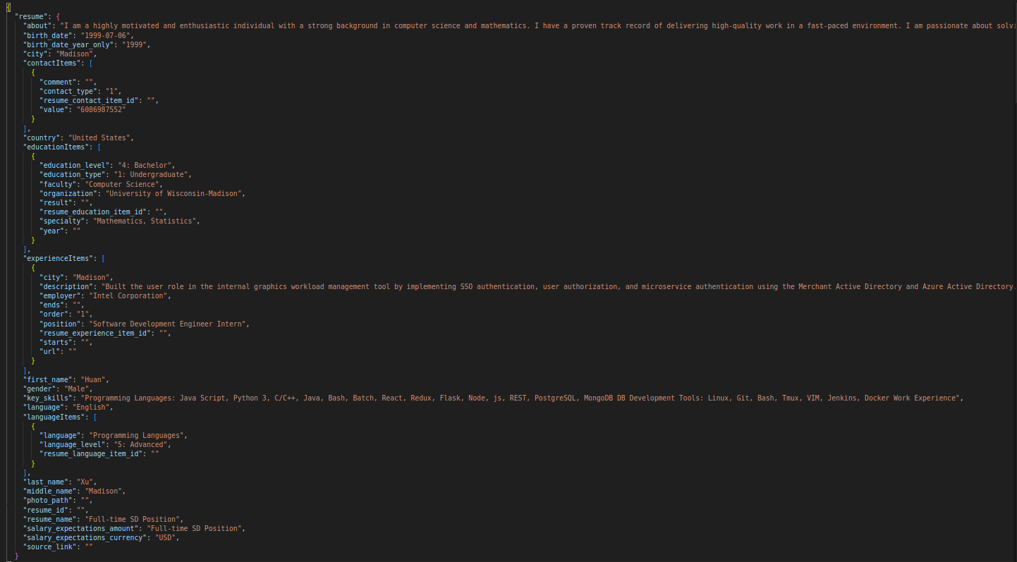
Результат

Slide 7
Спасибо за внимание!

